Slide 1
Regulativa iz oblasti računovodstva

Slide 2
Zašto je bitno da regulativa postoji?
Zašto vozimo desnom stranom puta? Zašto idemo u školu?
Kako kontrolisati pružanje informacija izvan preduzeća?
Kako regulisati računovodstvo, a da informacije koje dolaze iz njega budu efikasne i efektivne?

Slide 3
Regulativa u računovodstvu
Načini regulisanja računovodstva:
  Tržište;
  Vlada, ministarstva;
  Parlament, zakoni ili kodeksi;
  Berza;
  Vladina regulativa na berzi;
  Računovodstvena struka;
  Odbor članova iz velikih kompanija;
  Nezavisne fondacije.
Tri noseća stuba računovodstvene regulative
Tržište
Država
Računovodstvena struka

Slide 4
Regulativa u računovodstvu
Promene na globalnom finansijskom tržištu utiču na finansijsko izveštavanje i regulativu koja prati izveštavanje. Kako informisati investitore i kreditore?
Državama ostaje na raspolaganju da svoje finansijske izveštaje sastavljaju u skladu sa:
  Nacionalnim propisima;
  Standardima koji su primenljivi na regionalnom nivou;
  Standardima koji su primenljivi na globalnom nivou ;
  Mešovitim propisima, koji predstavljaju kombinaciju prethodne tri mogućnosti.
Finansijski izveštaji – izvor informacija
Razumljive informacije
Odluke relevantne i blagovremene

Slide 5
Instrumenti harmonizacije finansijskog izveštavanja
Nacionalni računovodstveni standardi
US GAAP
MSFI za MSP
MSFI/MRS
Smernice, odluke relevantnih institiucija
Uredbe Evropskog parlamenta i veća
Direktive EU

Slide 6
Regulativa u računovodstvu
U zavisnosti od donosioc normi:
  Zakonska – na bazi pravnih odredbi opštih i posebnih zakonskih propisa;
  Profesionalna – na bazi računovodstvenih načela (principa) i standarda;
  Interna – na bazi internih pravila preduzeća o računovodstvu.

Slide 7
Zakonska regulativa
Predmet zakonske regulative (pitanja):
  Koji obveznik mora da vodi poslovne knjige?
  Kako treba da vodi poslovne knjige i kako da ih zaključi?
  Koji su ciljevi finansijskog izveštavanja?
  Šta sadrži godišnji set finansijskih izveštaja, kada se sastavlja i do kada podnosi?
  Kako izgleda forma i sadržina finansijskih izveštaja?
Zakon o računovodstvu pod zakonskom regulativom podrazumeva ovaj zakon i podzakonske propise (pravilnici, odluke, uredbe, naredbe) koje se odnose na izvršenje ovog zakona
Direktna i indirektan uticaj zakonske regulative

Slide 8
Uporedni pregled strukture Zakona o računovodstvu i Zakona o reviziji
Zakon o računovodstvu | Zakon o reviziji
I Osnovne odredbe II Organizacija računovodstva i računovodstvene isprave III Poslovne knjige i kontni okvir IV Popis imovine, obaveza, vanbilansne imovine i vanbilansnih obaveza V Pravila vrednovanja VI Zatvaranje poslovnih knjiga i čuvanje računovodstvenih isprava, poslovnih knjiga i finansijskih izveštaja VII Finansijski izveštaj, godišnji izveštaj o poslovanju, nefinansijsko izveštavanje i izveštaji o plaćanju autoritetima vlasti VIII Dostavljanje finansijskih izveštaja IX Registar finansijskih izveštaja X Nacionalna komisija za računovodstvo XI Nadzor XII Kaznene odredbe XIII Prelazne i završne odredbe | I Osnovne odredbe II Društvo za reviziju i samostalni revizor III Obavljanje revizije IV Komisija za reviziju u privrednim društvima i interni revizor V Komora ovlašćenih revizora VI Kontrola kvaliteta rada društva za reviziju, samostalnih revizora i licenciranih ovlašćenih revizora VII Javni nadzor nad obavljanjem revizije VIII Međunarodna saradnja IX Kaznene odredbe X Prelazne i završne odredbe

Slide 9
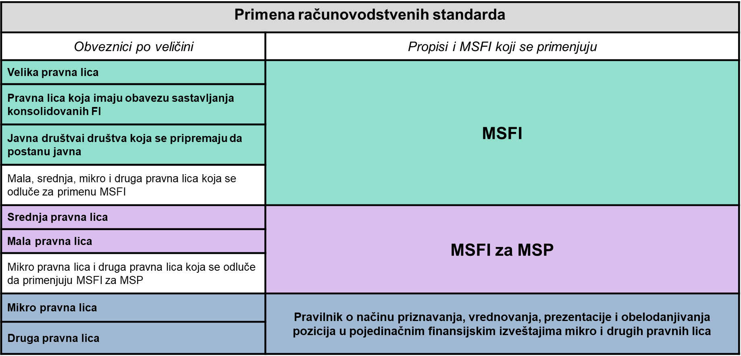
Profesionalna regulativa
Profesionalna regulativa – norme propisane od strane profesionalnih udruženja
Prema Zakonu o računovodstvu, profesionalna regulativa u Srbiji primenjuje se kao zakonski obavezna na sledeći način:

Slide 10
Klasifikacija profesionalne regulative iz oblasti računovodstva u skladu sa kriterijumom porekla (donosilaca) i dometa
Profesionalna regulativa definisana Zakonom o računovodstvu
Tumačenje Odbora za međunarodne računovodstvene standarde
Međunarodni standardi finansijskog izveštavanja za mala i srednja pravna lica (MSFI za MSP)
Profesionalana regulativa definisana Zakonom o reviziji
Međunarodni standardi revizije
Međunarodni standardi edukacije za profesionalne računovođe
Međunarodni računovodstveni standardi (MRS)
Konceptualni okvir za finansijsko izveštavanje
Međunarodni standardi finansijskog izveštavanje (MSFI)
Tumačenja Komiteta za tumačenje računovodstvenih standarda
Međunarodni standardi kontrole kvaliteta
Kodeks etike za profesionalne računovođe

Slide 11
Profesionalna regulativa
Da li termine MRS i MSFI treba smatrati sinonimima?
  MRS (IAS) se odnose na standarde koje je objavio pređašnji Komitet za međunarodne računovodstvene standarde (International Accounting Standards Committee-IASC) koji je u periodu 1973-2000. godine imao vodeću ulogu u harmonizaciji finansijskog izveštavanja
  MSFI (IFRS) su rezultat procesa restrukturiranja poslovanja IASC-a. Odnose na nove standarde koje izdaje novo međunarodno profesionalno regulaciono telo (formirano aprila 2001. godine) pod nazivom Odbor za međunarodne računovodstvene standarde (International Accounting Standards Board – IASB)
Zaključak
MRS = MSFI ili IAS = IFRS ili MRS (donosi IASC) = MSFI (donosi IASB)

Slide 12
Profesionalna regulativa
Tumačenja:
  Da bi se dosledno primenjivali MRS, Odbor za međunarodne računovodstvene standarde (IASB) formirao je Stalni komitet za tumačenje (Standing Interpretation Commitee-SIC) čiji je zadatak da tumači sporna računovodstvena pitanja i da izdaje tzv. SIC interpretacije.
  Ovaj Stalni komitet zamenjen je novim Komitetom za tumačenje međunarodnog finansijskog izveštavanja ( KTMFI ili IFRIC- International Financial Reporting Committee) koji objavljuje novu seriju tumačenja, dok se SIC tumačenja postepeno povlače.
U čemu je razlika između MSFI i MSFI za MSP, ako se zna da jedne i druge donosi IASB?

Slide 13
Profesionalna regulativa
Neophodni stubovi za kvalitetno i međunarodno uporedivo finansijsko izveštavanje
Strategija i akcioni plan
Zakonski okvir
Profesija i etika
Obrazovanje i obuka
Nadzor i praćenje
Računovodstveni standardi
Standardi revizije

Slide 14
Interna regulativa
Interna regulativa - konkretizacija zakonske i profesionalne regulative
Interna regulativa sadrži, u skladu sa Zakonom:
  Posebna upustva i smernice za vođenje poslovnih knjiga;
  Računovodstvenu politiku za priznavanje, procenjivanje imovine i obaveza, prihoda i rashoda;
  Upustva i smernice za usvajanje, dostavljanje i obelodanjivanje finansijskih izveštaja;
  Druga pitanja (interne računovodstvene kontrole, kretanje računovodstvenih isprava i rokovi za njihovo dostavljanje na knjiženje, organizacija računovodstvenog sistema itd.).
Najvažniji interni akt – Pravilnik o računovodstvu i računovodstvenim politikama

Slide 15
Interna regulativa
Upravljanje
Poslovna politika
Računovodstvene politike

Slide 16
Interna regulativa
Mesto računovodstvenih politika u ukupnom računovodstvenom procesu
RAČUNOVODSTVO
Podaci | Proces obrade podataka | Informacije
RAČUNOVODSTVENE POLITIKE

Slide 17
Interna regulativa
Računovodstvene politike – centralni deo internog akta u računovodstvu
Politika ≠ Procena (računovodstvena)
Primer politike - npr. Vrednovanje zaliha
Primer procene - npr. Vek upotrebe za osnovno sredstvo

